Slide 1


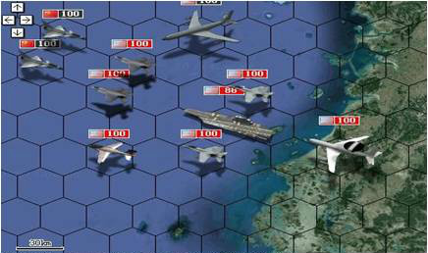

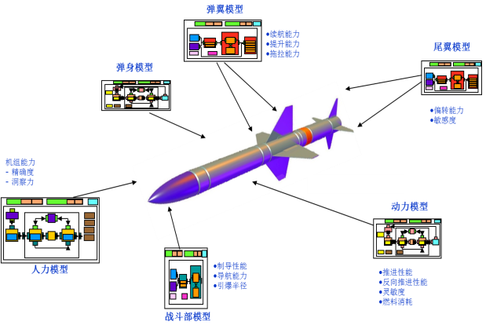
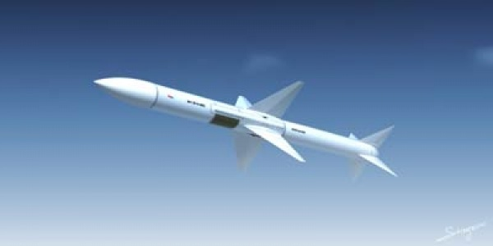
复杂产品建模仿真-复杂产品
复杂产品是指研发成本高、规模大、技术含量高、单件或小批量定制化、集成度高的的大型产品、系统或基础设施。它包括大型通讯系统、航空航天系统、大型船只、电力网络控制系统、高速列车、大型武器装备等。
强不确定
非线性
不断演化
涌现性

Slide 2
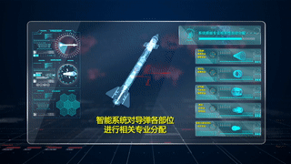
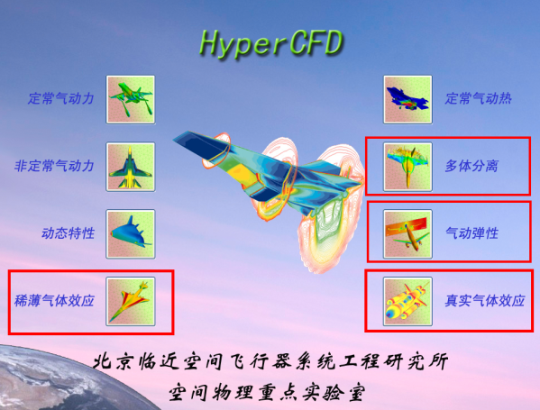
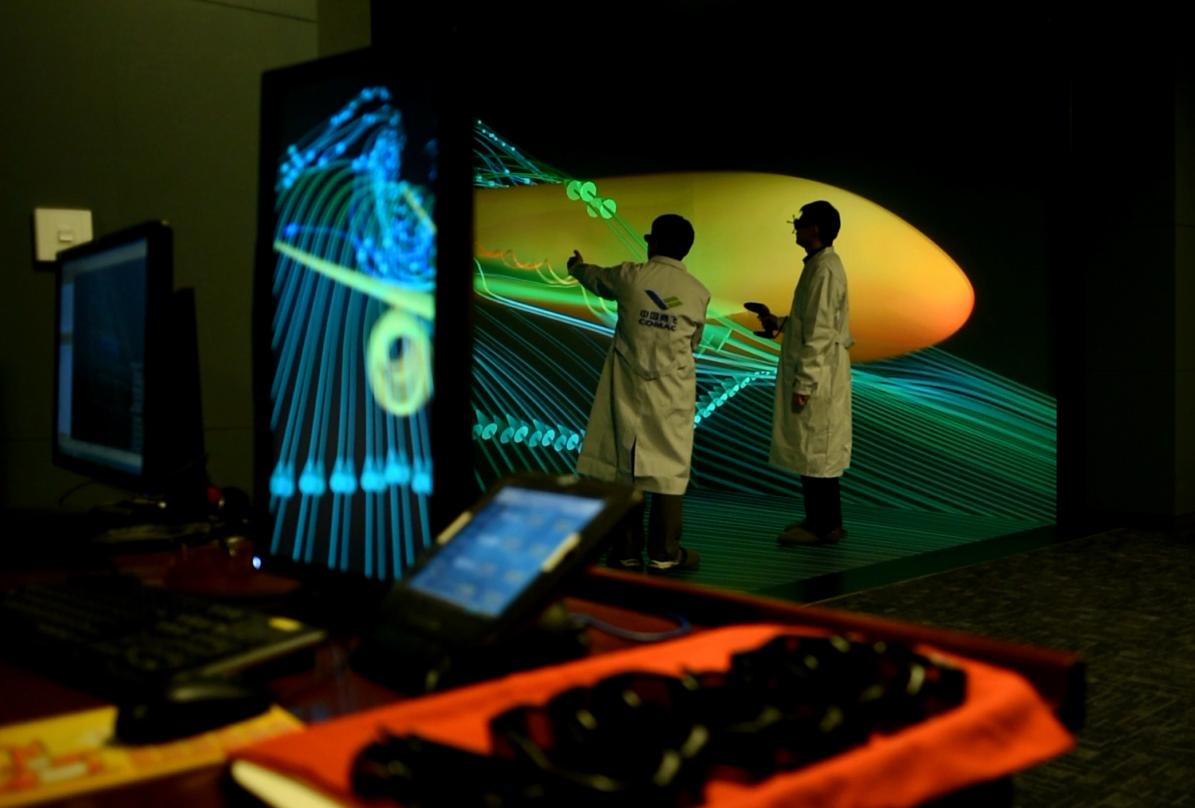
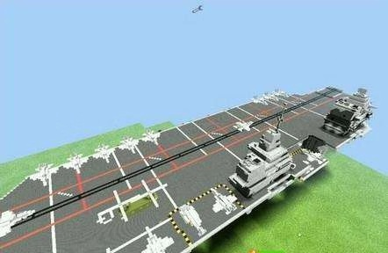
复杂产品建模仿真-复杂产品研制挑战
覆盖全流程
需求
设计
制造
实验
运维
气动
系统
涉及多学科
贯穿全系统
动力
子系统
弹道
设备
控制
组件
结构
电气
零部件
全系统由十多个骨干厂所，数百家协作单位承担
支持多主体

Slide 3
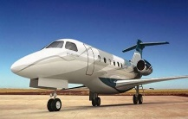
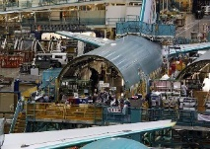
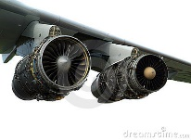
复杂产品建模仿真-复杂产品研制方法
DBSE--基于文档的系统工程
工程管理
系统设计阶段
各部门各阶段信息交换载体主要是文档。交换的信息大多是非结构化、无统一标准、语法语义模糊甚至歧义的。各种设计文档采用不同开发环境与工具导致一致性和可回溯性差。
系统设计
实物集成
需求分析 与规格定义
文档
数据
系统集成
实物样机
系统功能 与架构设计
子系统集成
系统集成阶段
物理系统的组装集成成本高、周期长、难以进行反复试错。
子系统设计
零部件集成
机、电、软产品设计与实现

Slide 4
复杂产品建模仿真——复杂产品研制方法
MBSE--基于模型的系统工程
虚拟集成
MBSE
基于模型使系统开发形式化、规范化
为系统开发提供全生命周期支持
系统设计
需求
模型
实物集成
需求分析 与规格定义
文档
数据
功能
分析
系统集成
模型演化
实物样机
系统功能 与架构设计
架构
设计
子系统集成
支撑MBSE建模语言--SysML
INCOSE联合OMG在统一建模语言（Unified Modeling Language，UML）的基础上，开发出了适用于描述工程系统的系统建模语言的（System Modeling Language，SysML），一些大型软件供应商开发了相应的SysML工具，为MBSE的具体实施提供支持。
子系统
模型
子系统设计
零部件集成
单元
模型
机、电、软产品设计与实现

Slide 5
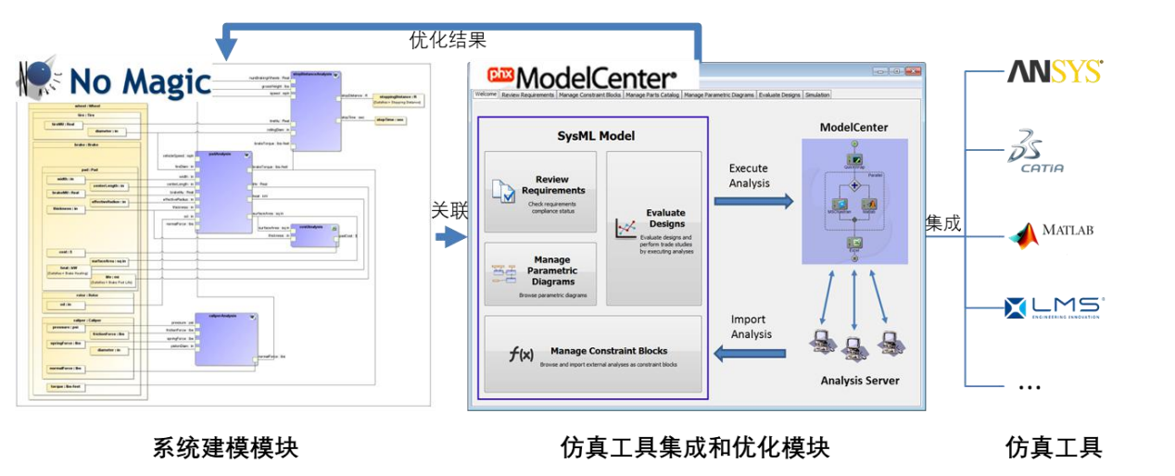
课题背景分析——课题背景
MBSE当前实现模式—存在的问题
01
02
系统层级的设计软件不支持仿真验证，无法得知设计是否合理
物理层及的仿真软件难以进行系统设计
03
04
如果要从上到下设计仿真，必须借助各种接口与平台；设计模型和仿真模型的可回溯行差；异构建模语言可能导致模型的二义性
工业复杂产品：领域众多，系统级别各子系统关系复杂，接口众多，系统设计到协同仿真困难重重，研究人员的大部分精力放在了接口的实现上
MBSE当前主流实现模式
Notes:
注意Modelica是其中一种
Sysml是其中一种
当前的需求，昨天跟305赵江老师组里的学生交流

Slide 6
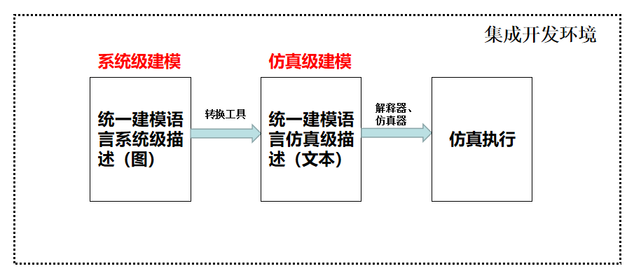
课题背景分析——课题背景
MBSE新的实现模式—X语言（建模仿真工具）
X语言集成开发环境：
Notes:
X语言的怎样实现全流程性
X语言，最后要做成类似matlab的一套东西。有自己的语言体系，也有集成开发环境

Slide 7
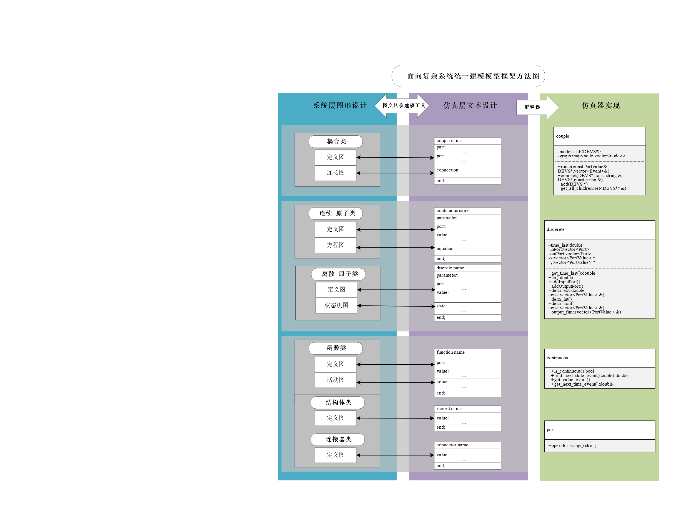
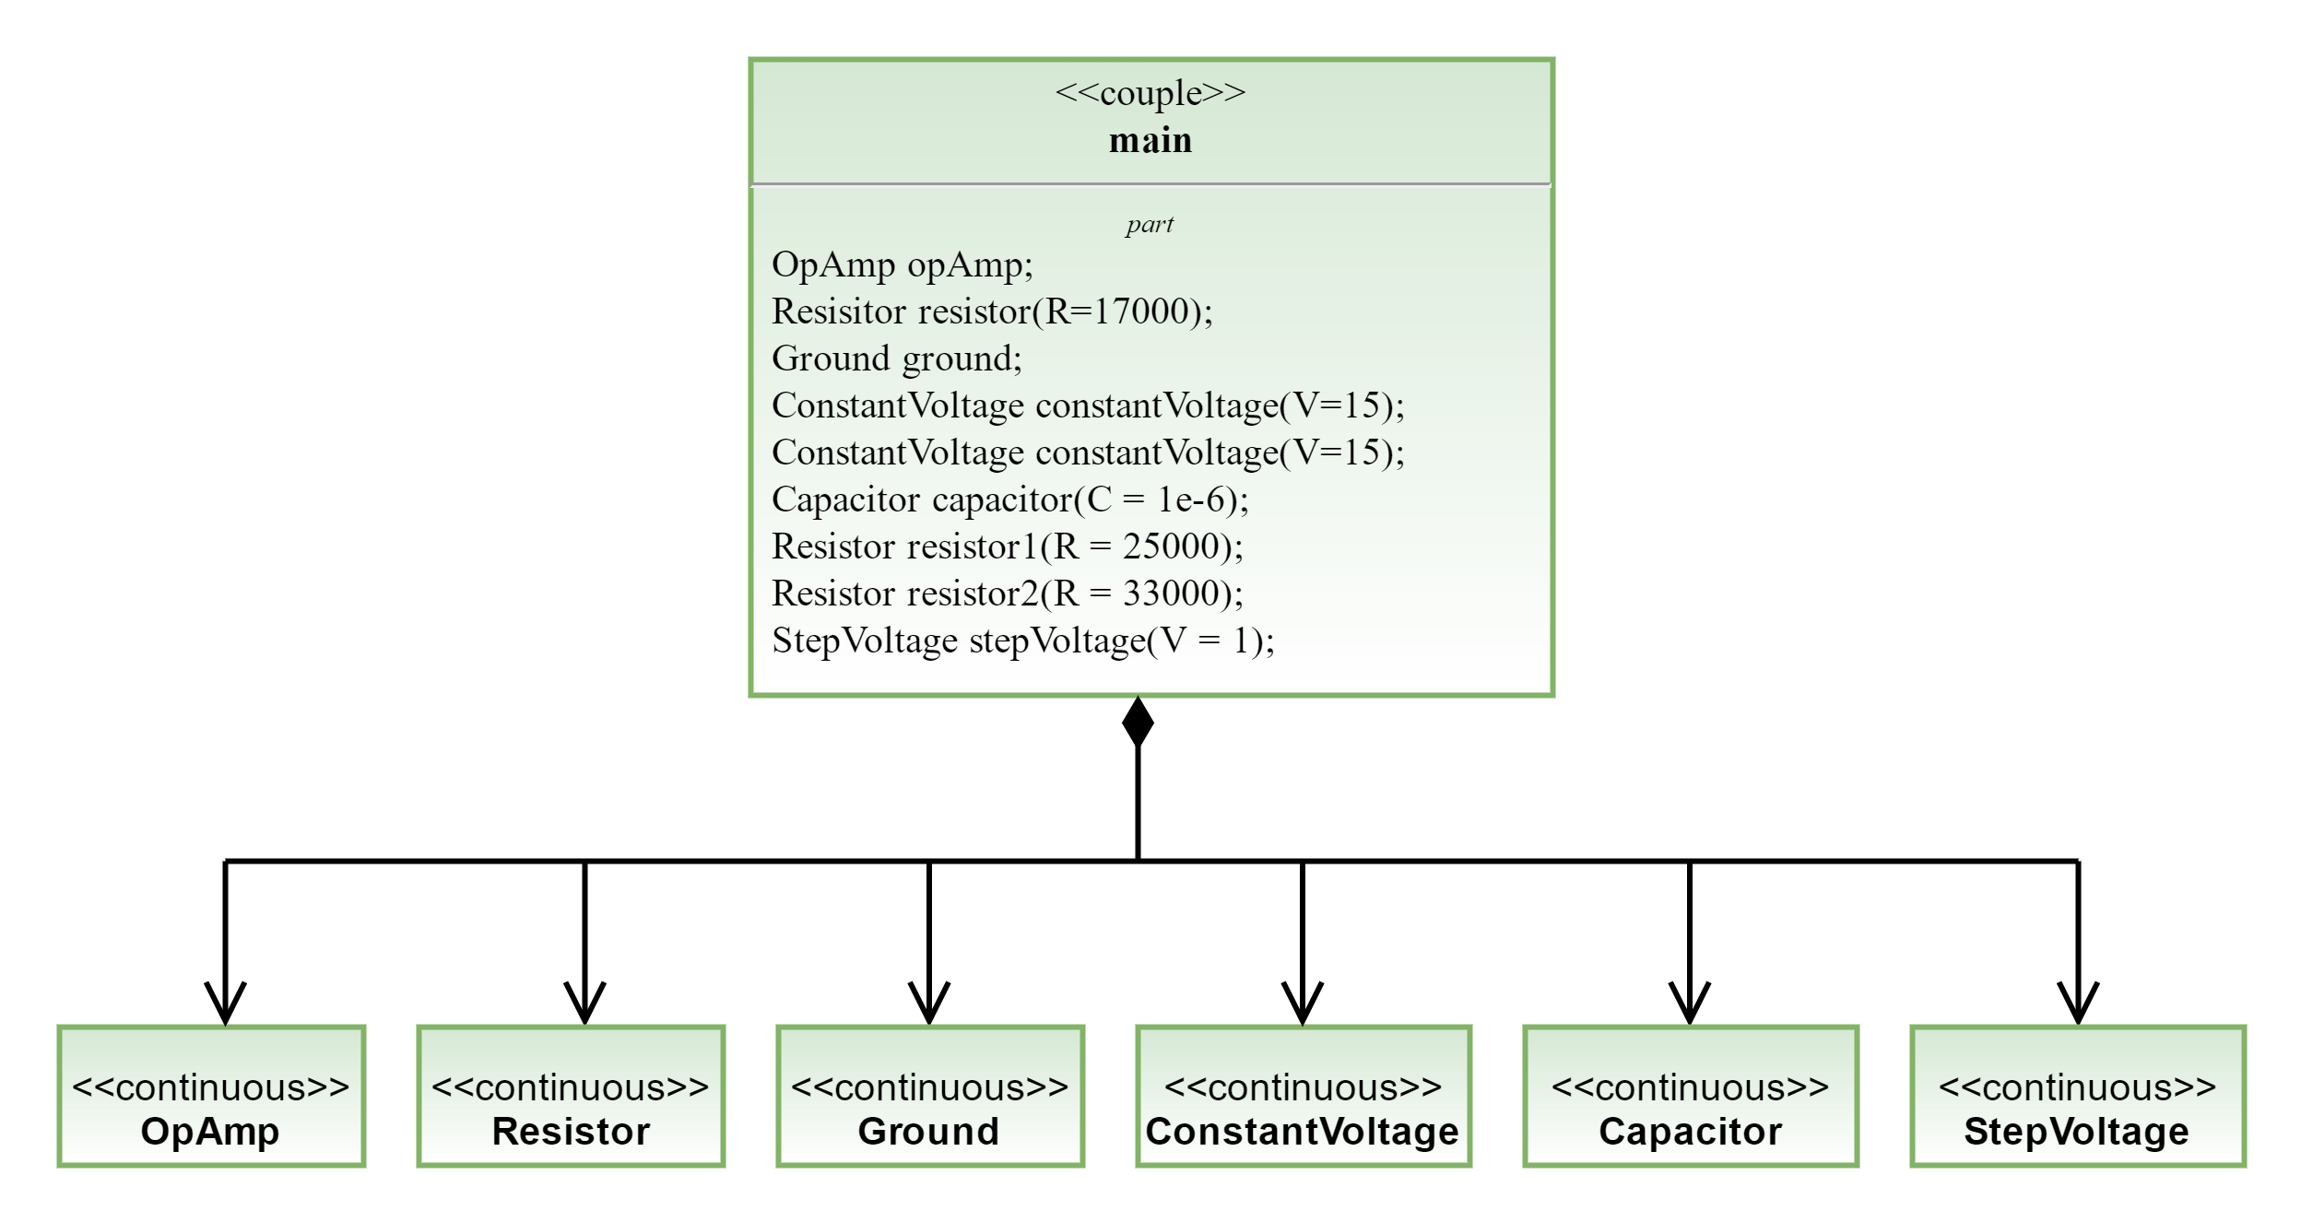
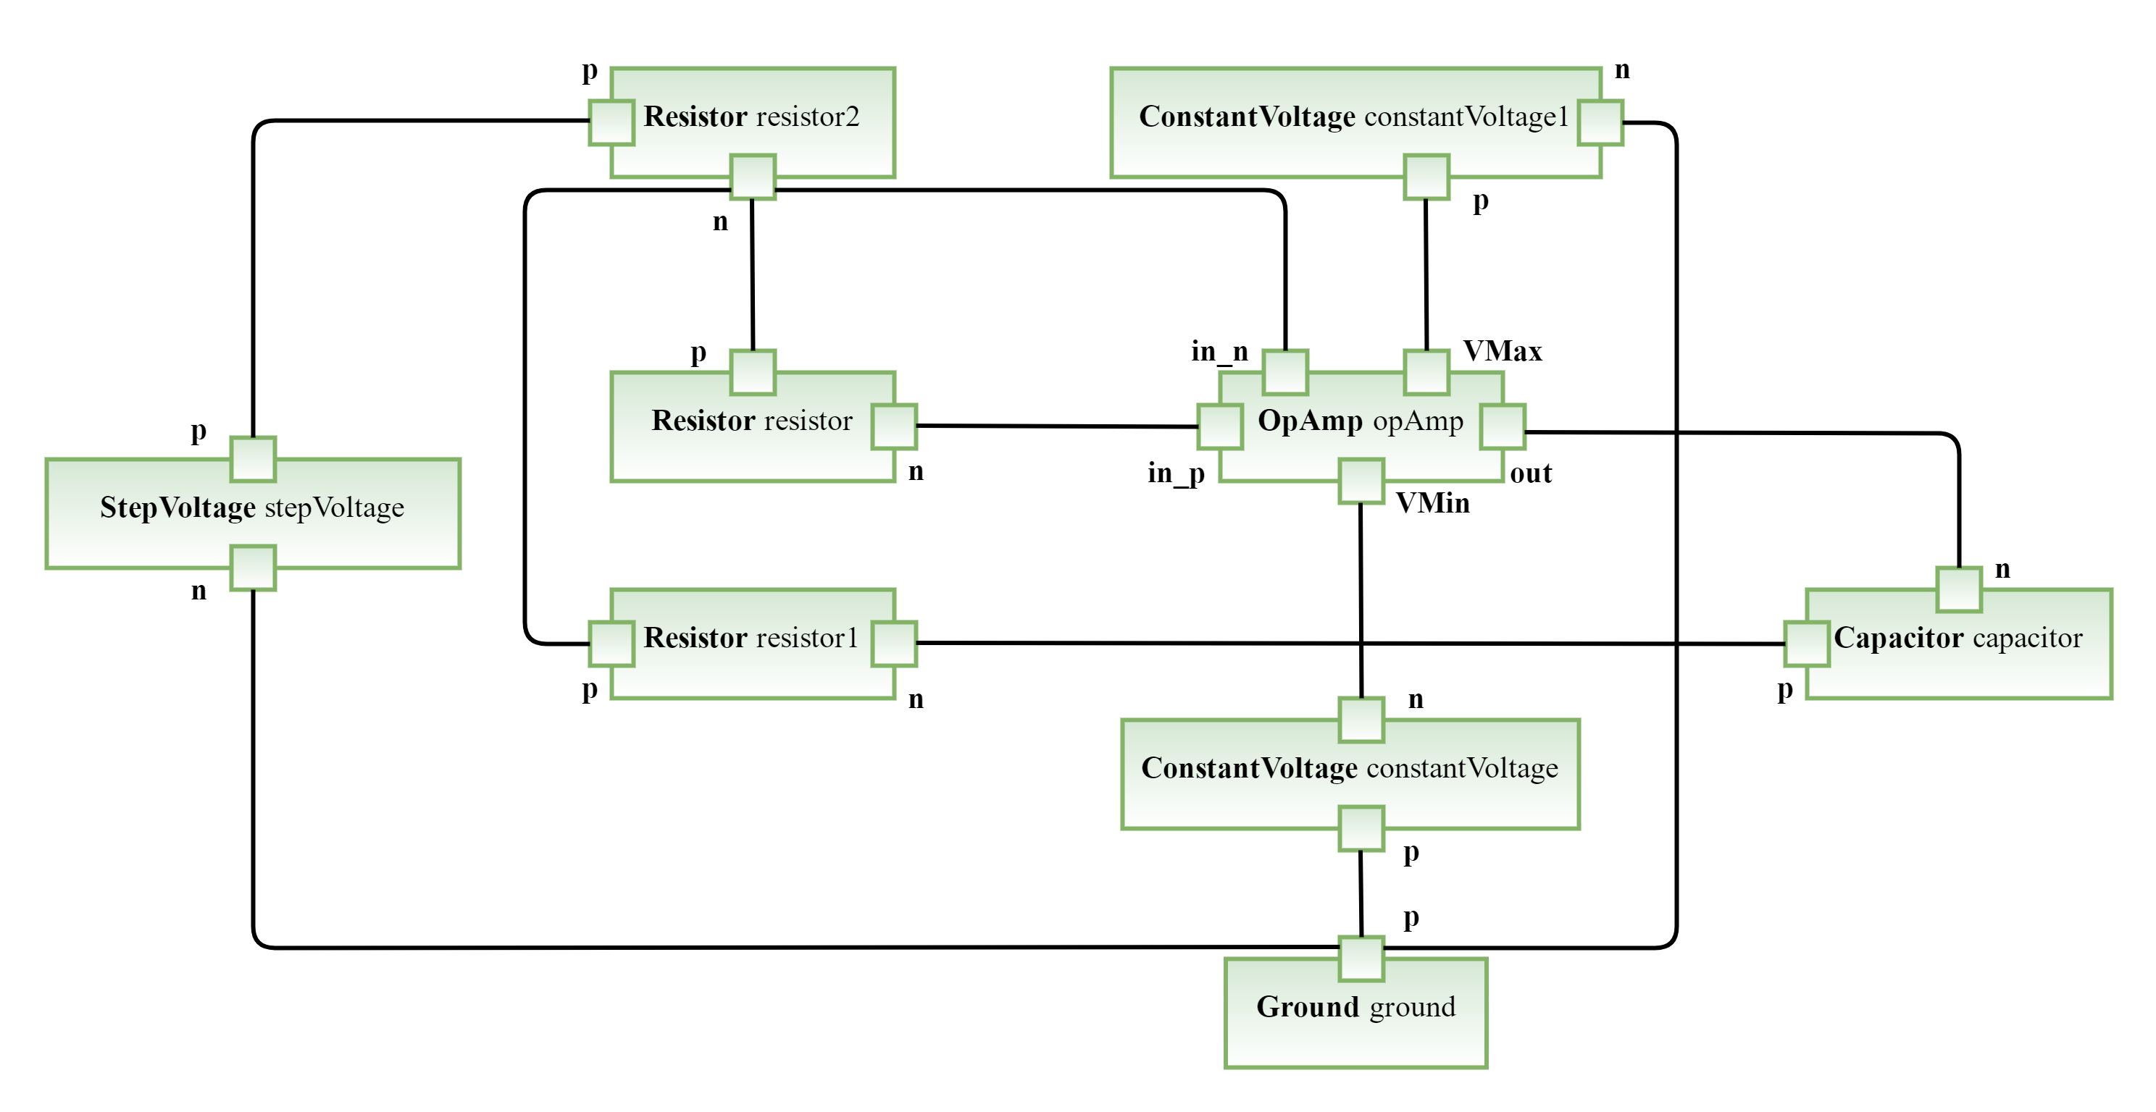
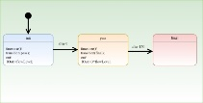
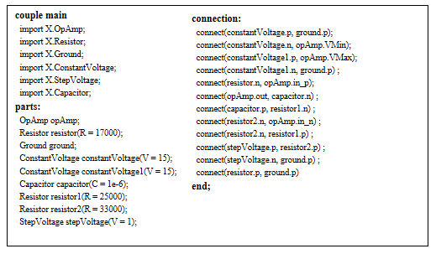
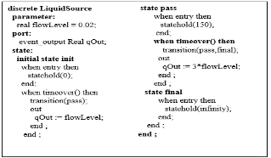
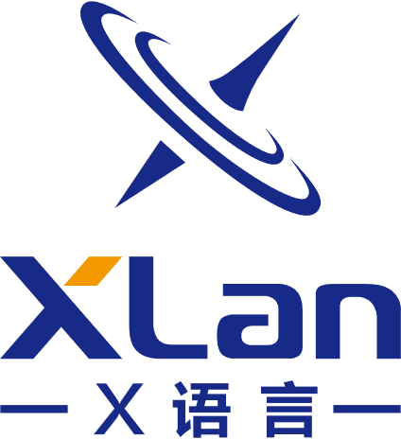
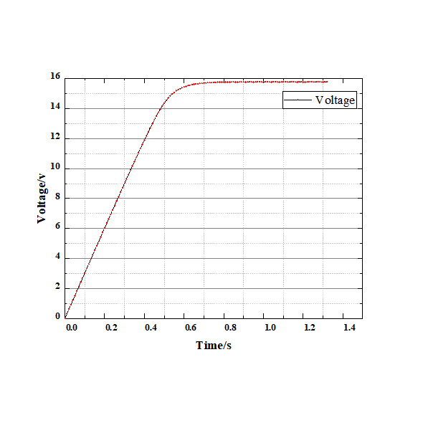
课题背景分析——课题背景
X语言技术架构与思路
基于模型驱动的系统设计
具体物理模型文本描述
结果
反馈
自主开发的解释器、仿真器
仿真结果

Slide 8
课题背景分析——课题来源
X开发现状：
X文本层面需求：
急需大量X语言来描述物理模型验证其X语言描述物理模型的完备性、并完善X语言
急需大量X语言来描述物理模型完善解释器仿真器
构筑X语言物理模型库：机械模型库、电力模型库、流体模型库、力学模型库
Notes:
注意后面讲的X语言，仅仅是针对物理建建模层面了。

